Slide 1

Proposiciones aristotélicas
LECTORES COMPETENTES
Elaborado por: Diana C. Garzón

Slide 2
¿Qué es una proposición aristotélica?
Las proposiciones aristotélicas son afirmaciones que expresan la relación entre dos clases a través del Verbo Ser (Es o Son).
Permite clasificar un concepto, por lo tanto, puede o no pertenecer a una categoría.
Ejemplo: Todos los niños son seres humanos.

Slide 3

¿A qué clase pertenecen los siguientes elementos?

Slide 4
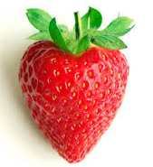
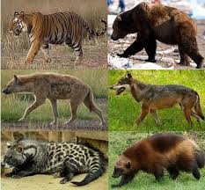
Ejemplos
Toda fresa es fruta.
Algunos animales son carnívoros.

Slide 5

Elementos de las proposiciones aristotélicas
Cuantificador
Clase 1
Conector
Todos los nevados son fríos
Clase 2

Slide 6
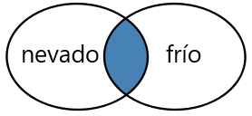
Todos los nevados son fríos

Slide 7
Tipos de proposiciones aristótelicas
TIPO A | Todo, toda, todos y todas.
TIPO E | Ningún, ninguna, ningunos y ningunas.
TIPO I | Algún, alguna, algunos y algunas.
TIPO O | No todo, no toda, no todos y no todas.

Slide 8
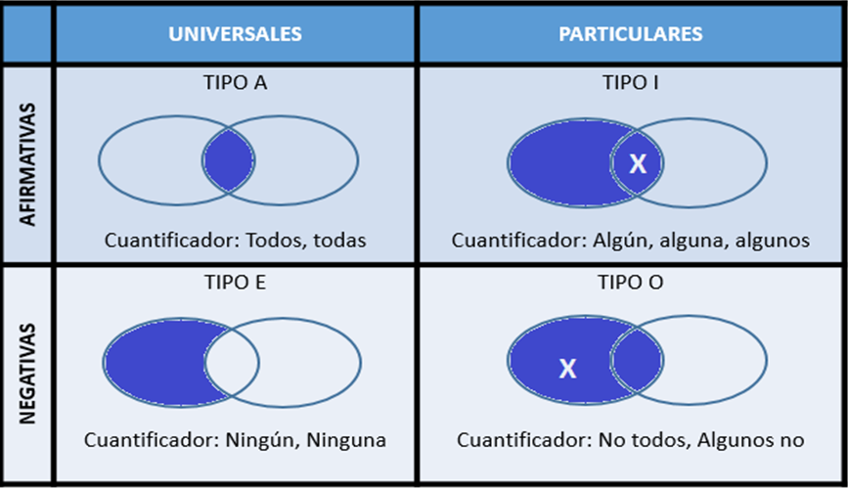
Tipos de proposiciones aristotélicas

Slide 9
¿Cómo graficar proposiciones aristotélicas
Revisa el tipo de proposición (A,E,I,O)
Dibuja el conjunto.
Escribe en el mentefacto la clase 1 y la clase 2.
No es necesario escribir el cuantificador, ni el verbo.
Se colorea en el mentefacto el cuantificador, según su tipo (A,E,I,O)

Slide 10
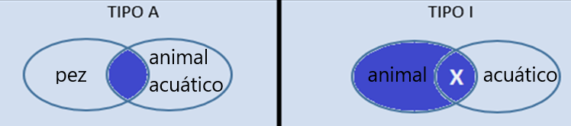
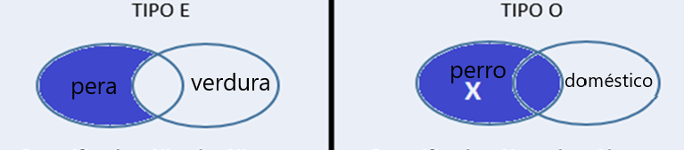
Ejemplos
Todos los peces son animales acuáticos
Ninguna pera es verdura

Slide 11
Ejemplos
Algunos animales son acuáticos
No todo perro es doméstico

